Slide 1


Bài
21
Thả Diều

Slide 2


Tiết 3

Slide 3


Viết

Slide 4
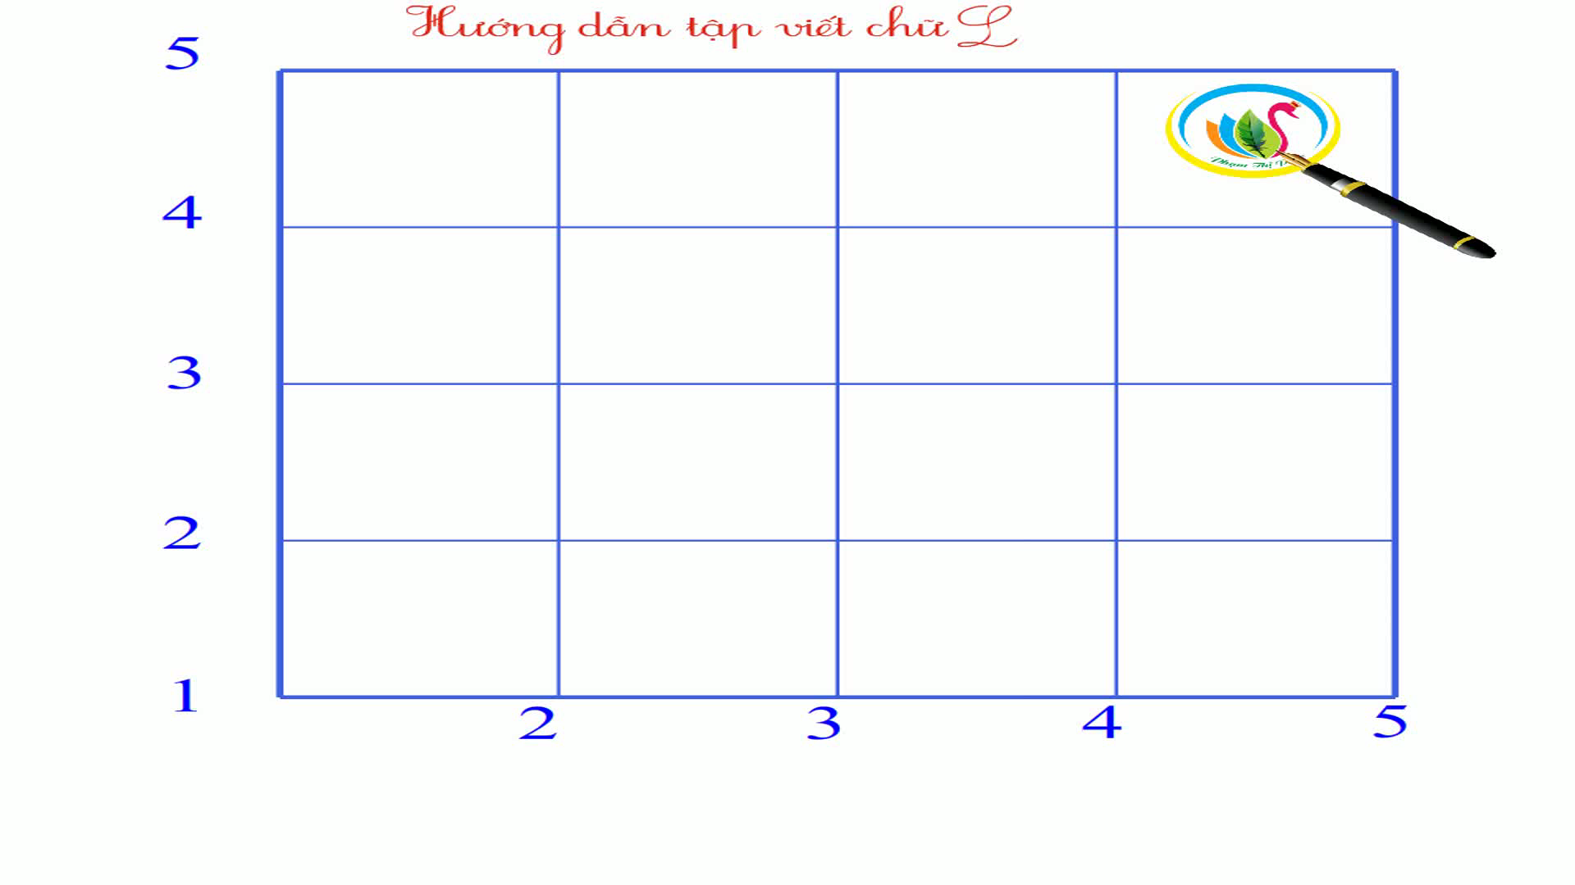

Slide 5

Viết từ ứng dụng
/
Làng quê xanh bóng mát

Slide 6

CỦNG CỐ BÀI HỌC

